Slide 1

Tema: Estudio de factibilidad para la creación de una escuela de danza clásica contemporánea en la ciudad de Sangolquí – cantón Rumiñahui
DEPARTAMENTO DE CIENCIAS ECONOMICAS, ADMINISTRATIVAS Y DE COMERCIO
CARRERA DE INGENIERÍA COMERCIAL
AUTOR: DÉFAZ GALLARDO, ANGÉLICA MISHEL
DIRECTOR: ALVEAR PEÑA, HORFAYT ALONSO
SANGOLQUÍ
2017

Slide 2


Planteamiento del problema
El Sistema educativo del actual Ecuador ha posicionado al arte dancístico como pilar para la formación de niñas y jóvenes, sin embargo no existen escuelas de danza con alto nivel técnico

Slide 3

Objetivo General
Efectuar el estudio de factibilidad para la creación de una escuela de danza clásica contemporánea ubicada en el Cantón Rumiñahui mediante la metodología de investigación de mercados, con el propósito de brindar un servicio de enseñanza artística en danza que aporte al bienestar en la salud mental y física de los habitantes del mencionado cantón.

Slide 4

Objetivos Específicos
Definir las referencias, conceptos, teorización de soporte de la investigación y la respectiva metodología de orientación del estudio.
Realizar el estudio de mercado en la población del Cantón Rumiñahui, con el fin de establecer la demanda, oferta y características del mercado objetivo
Identificar la factibilidad técnica, procesos y aspectos legales que se requieran para el proyecto.
Determinar la viabilidad económica y financiera, así como las inversiones del proyecto.

Slide 5

Marco Teórico
Viabilidad técnica
Viabilidad económica
Danza
La danza es un movimiento puesto en forma rítmica y espacial, una sucesión de movimientos que comienza, se desarrolla y finaliza (Murray, 1974, p.7) (García Ruso, 2003, pág. 16)
La viabilidad económica busca definir, mediante la comparación de los beneficios y costos estimados de un proyecto, si es rentable la inversión que demanda su implementación. (Chain, 2011, pág. 26)
La viabilidad técnica busca determinar si es posible, física o materialmente, “hacer” un proyecto, determinación que es realizada generalmente por los expertos propios del área en la que se sitúa el proyecto. (Chain, 2011, pág. 26)

Slide 6
Análisis Situacional
FORTALEZAS | OPORTUNIDADES
Se cuenta con el conocimiento administrativo para dirigir una escuela de danza. (Proceso interno) Existencia potencial de recurso humano con alto nivel profesional (Aprendizaje y crecimiento) Metas a corto plazo para adquirir más estudiantes en el aprendizaje artístico de danza. (Aprendizaje y crecimiento) | La obtención de un crédito es factible. (Financiera) Existencia de sustento legal para la implementación de una escuela de danza. (Proceso interno) Fácil acceso a los medios tecnológicos de información. (Aprendizaje y crecimiento) Inexistencia de fuertes competidores en su especialidad dancística. (Financiera)

Slide 7

DEBILIDADES | AMENAZAS
Inexistencia actual de capital económico. (Financiera) Nivel de tecnología actual básica. (Aprendizaje y crecimiento) Carente de una estructura sujeta al mejoramiento continuo de sus procesos, con una jerarquía definida. (proceso Interno) | El país se encuentra en una crisis económica cuyo PIB ha decrecido. (Financiera) El volcán Cotopaxi presenta actividad volcánica. (Financiera) Amenaza de ingreso por competidores en la zona. (Financiera)

Slide 8

Metodología de la Investigación
Investigación de Mercado- Fase Cualitativa
Objetivo problema | Medir la demanda, oferta y preferencias para estudiar danza clásica contemporánea en la ciudad de Sangolquí
Población o universo | Niñas y jóvenes mayores de 5 años y menores de 20 años de edad de la ciudad de Sangolquí. N:16113 (Censo poblacional del 2010)
Marco de muestreo | Listado de niñas y jóvenes de unidades educativas
Unidad de Muestreo | Unidades educativas de la Ciudad de Sangolquí
Unidad de Análisis | Investigación a los padres de familia de las niñas y jóvenes estudiantes mediante la Encuesta
Unidad de Observación | Lev Vygotsky Henry Dunant Giovanni Farina

Slide 9

Investigación de Mercado- Fase Cualitativa
Hipótesis
H1: Existe una alta demanda para estudiar danza clásica contemporánea en la ciudad de Sangolquí
H0: No existe una alta demanda para estudiar danza clásica contemporánea en la ciudad de Sangolquí

Slide 10
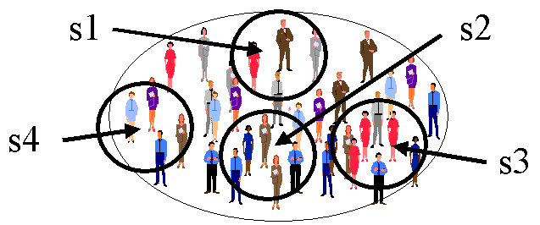
Fase cuantitativa de la Investigación de Mercados
Muestreo estratificado
Estratificación Arbitraria: Analiza a tres estratos: Unidad Educativa Lev Vygotsky, Unidad Educativa Giovanni Antonio Farina y, Unidad Educativa Henry Dunant.
Lev Vygotsky: 544
Henry Dunant: 66
Giovanni Antonio Farina: 1119
Siendo entonces nuestra población (N) igual a la suma de estas unidades educativas, es decir de: 1729 estudiantes

Slide 11

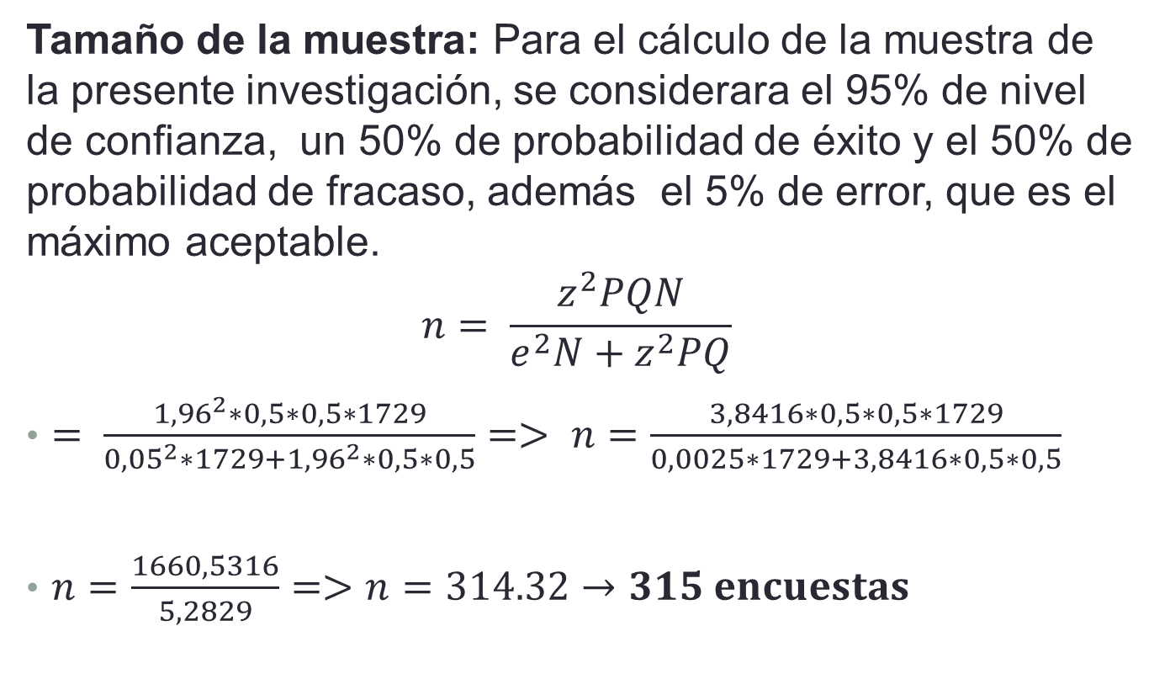
Tamaño de la muestra: Para el cálculo de la muestra de la presente investigación, se considerara el 95% de nivel de confianza, un 50% de probabilidad de éxito y el 50% de probabilidad de fracaso, además el 5% de error, que es el máximo aceptable.
$$n= \frac{z^{2}PQN}{e^{2}N+z^{2}PQ}$$
$= \frac{{1,96}^{2}∗0,5∗0,5∗1729}{{0,05}^{2}∗1729+{1,96}^{2}∗0,5∗0,5}=> n=\frac{3,8416∗0,5∗0,5∗1729}{0,0025∗1729+3,8416∗0,5∗0,5}$
$n=\frac{1660,5316}{5,2829}=>n=314.32→315 encuestas$

Slide 12

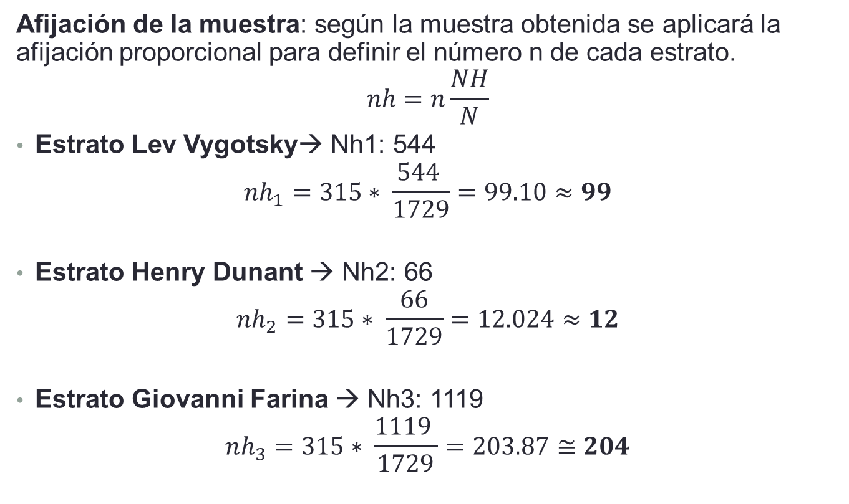
Afijación de la muestra: según la muestra obtenida se aplicará la afijación proporcional para definir el número n de cada estrato.
$$nh=n\frac{NH}{N}$$
Estrato Lev Vygotsky→ Nh1: 544
$$nh_{1}=315∗ \frac{544 }{1729}=99.10≈99$$
Estrato Henry Dunant → Nh2: 66
$$nh_{2}=315∗ \frac{66}{1729}=12.024≈12$$
Estrato Giovanni Farina → Nh3: 1119
$$nh_{3}=315∗ \frac{1119 }{1729}=203.87≅204$$

Slide 13



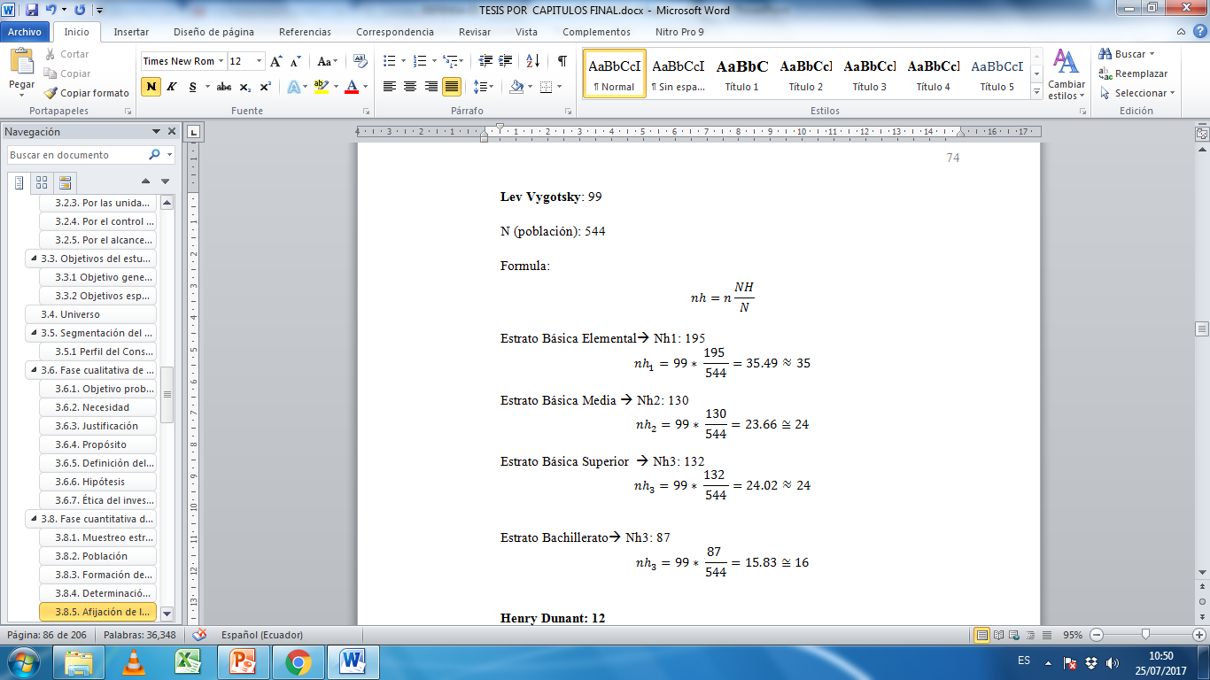

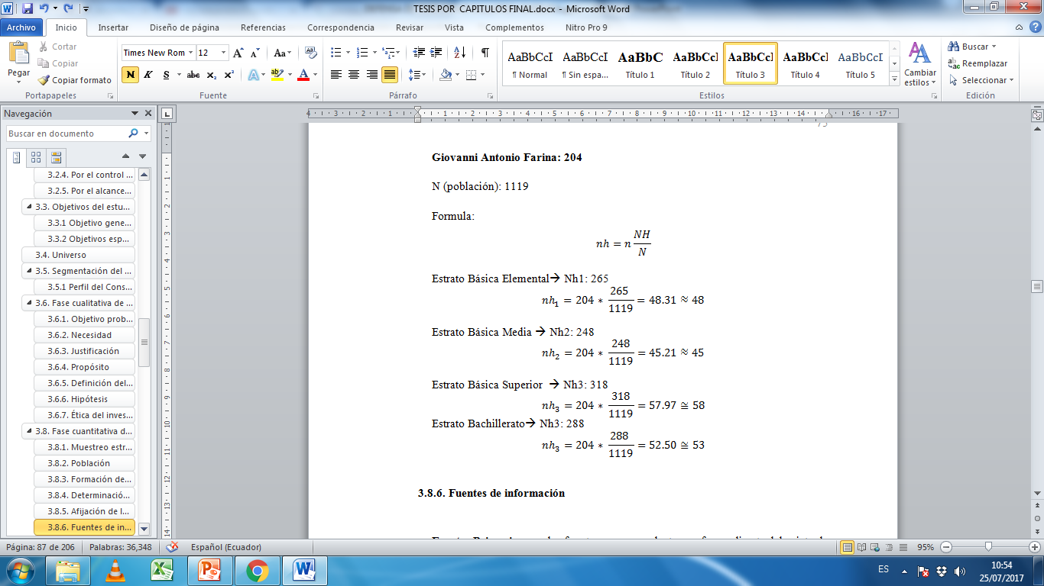
Subestratos

Slide 14
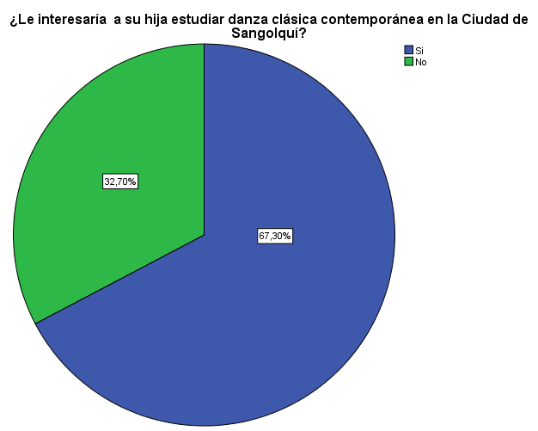
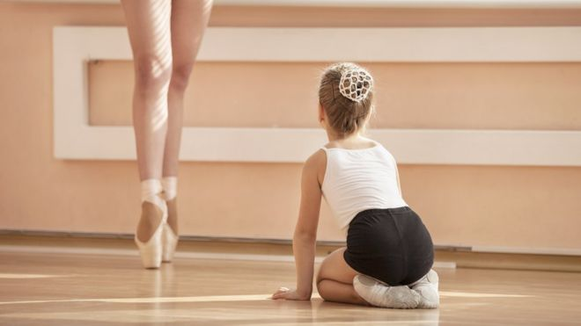
Análisis Univariado
¿Le interesaría a su hija estudiar danza clásica contemporánea en la Ciudad de Sangolquí?
 |  | Frecuencia | Porcentaje | Porcentaje válido | Porcentaje acumulado
Válido | Si | 212 | 67,3 | 67,3 | 67,3
 | No | 103 | 32,7 | 32,7 | 100,0
 | Total | 315 | 100,0 | 100,0

Slide 15
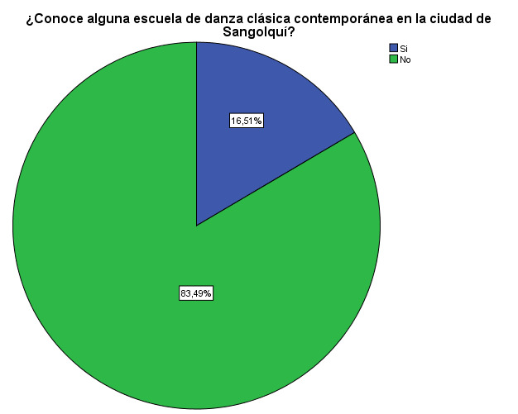
Análisis Univariado
¿Conoce alguna escuela de danza clásica contemporánea en la ciudad de Sangolquí?
 |  | Frecuencia | Porcentaje | Porcentaje válido | Porcentaje acumulado
Válido | Si | 35 | 11,1 | 16,5 | 16,5
 | No | 177 | 56,2 | 83,5 | 100,0
 | Total | 212 | 67,3 | 100,0
Perdidos | Sistema | 103 | 32,7
Total |  | 315 | 100,0

Slide 16
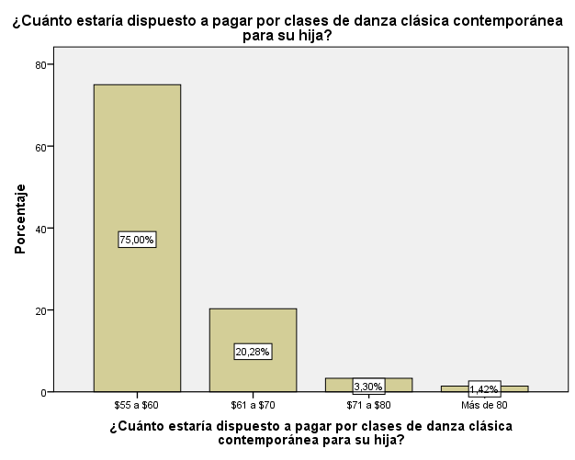

Análisis Univariado
¿Cuánto estaría dispuesto a pagar por clases de danza clásica contemporánea para su hija?
 |  | Frecuencia | Porcentaje | Porcentaje válido | Porcentaje acumulado
Válido | $55 a $60 | 159 | 50,5 | 75,0 | 75,0
 | $61 a $70 | 43 | 13,7 | 20,3 | 95,3
 | $71 a $80 | 7 | 2,2 | 3,3 | 98,6
 | Más de 80 | 3 | 1,0 | 1,4 | 100,0
 | Total | 212 | 67,3 | 100,0
Perdidos | Sistema | 103 | 32,7
Total |  | 315 | 100,0

Slide 17
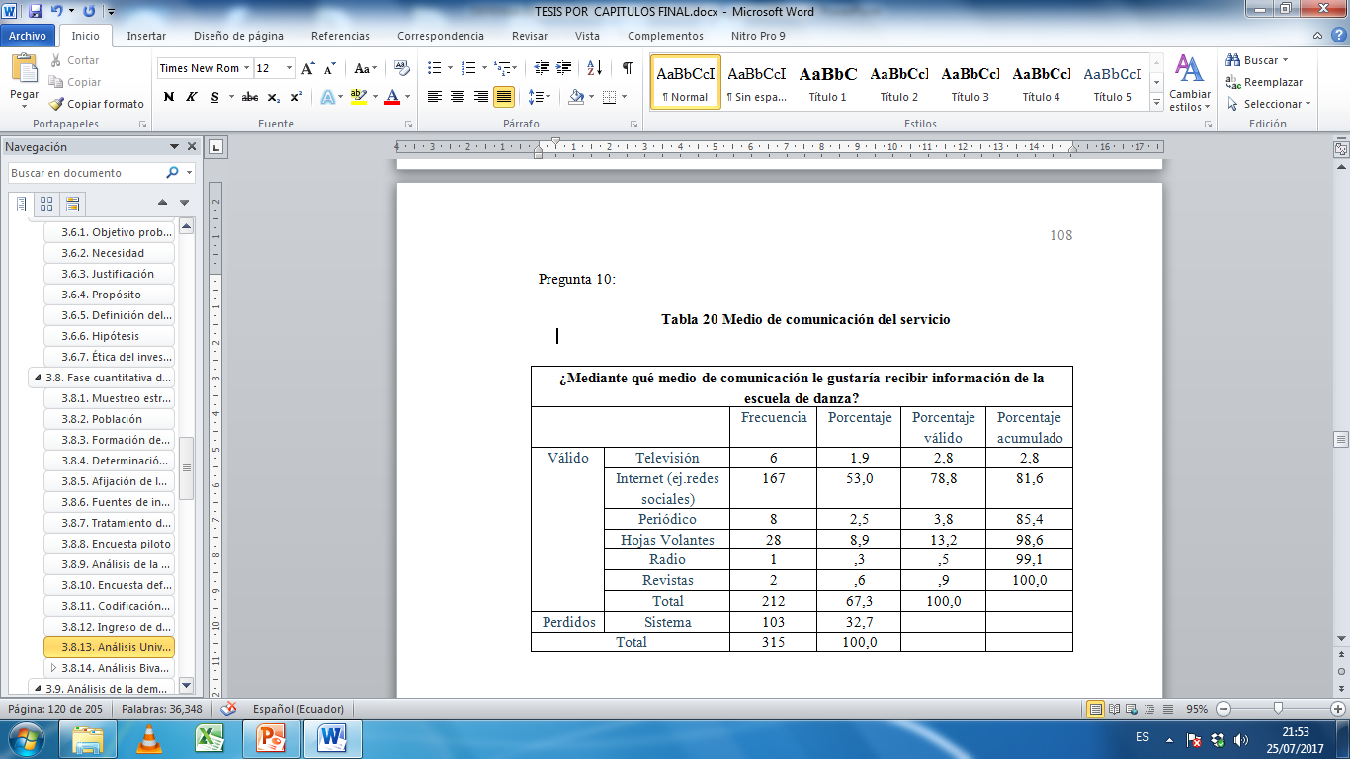
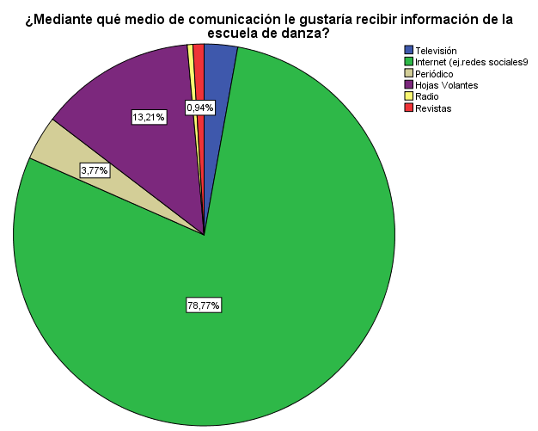
Análisis Univariado

Slide 18
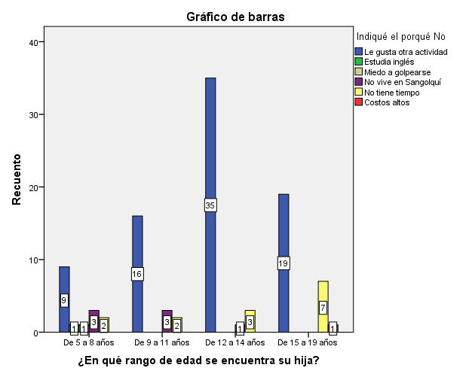
Análisis Bivariado
Tabla cruzada ¿En qué rango de edad se encuentra su hija?*Indiqué por qué No
Recuento
 |  | Indiqué por qué No |  |  |  |  |  | Total
 |  | Le gusta otra actividad | Estudia inglés | Miedo a golpearse | No vive en Sangolquí | No tiene tiempo | Costos altos
¿En qué rango de edad se encuentra su hija? | De 5 a 8 años | 9 | 1 | 1 | 3 | 2 | 0 | 16
 | De 9 a 11 años | 16 | 0 | 0 | 3 | 2 | 0 | 21
 | De 12 a 14 años | 35 | 0 | 0 | 1 | 3 | 0 | 39
 | De 15 a 19 años | 19 | 0 | 0 | 0 | 7 | 1 | 27
Total |  | 79 | 1 | 1 | 7 | 14 | 1 | 103

Slide 19
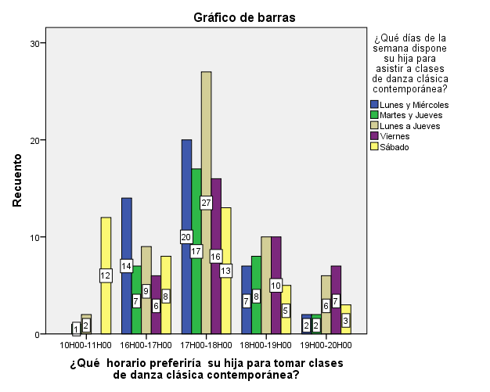
Análisis Bivariado
Tabla cruzada ¿Qué horario preferiría su hija para tomar clases de danza clásica contemporánea?*¿Qué días de la semana dispone su hija para asistir a clases de danza clásica contemporánea?
Recuento
 |  | ¿Qué días de la semana dispone su hija para asistir a clases de danza clásica contemporánea? |  |  |  |  | Total
 |  | Lunes y Miércoles | Martes y Jueves | Lunes a Jueves | Viernes | Sábado
¿Qué horario preferiría su hija para tomar clases de danza clásica contemporánea? | 10H00-11H00 | 0 | 1 | 2 | 0 | 13 | 15
 | 16H00-17H00 | 14 | 7 | 9 | 6 | 8 | 44
 | 17H00-18H00 | 20 | 17 | 27 | 16 | 12 | 93
 | 18H00-19H00 | 7 | 8 | 10 | 10 | 5 | 40
 | 19H00-20H00 | 2 | 2 | 6 | 7 | 3 | 20
Total |  | 43 | 35 | 54 | 39 | 41 | 212

Slide 20
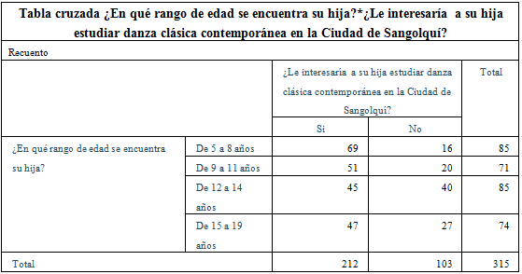
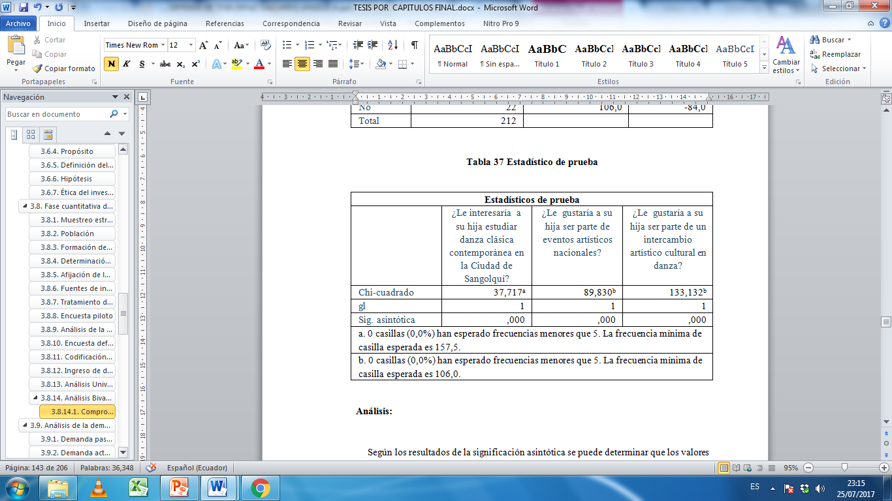
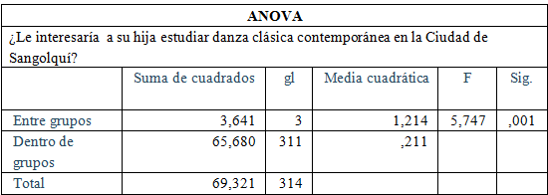
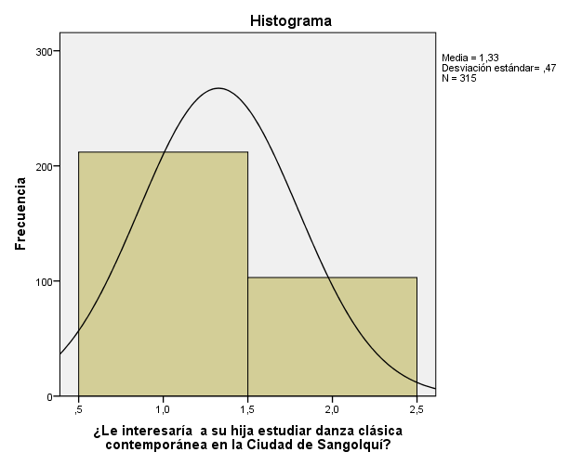
Comprobación de la Hipótesis
Regla de decisión: Se rechaza la Ho, si la probabilidad de observar el estadístico es igual o menor a la probabilidad de criterio (0.05)

Slide 21
Análisis de la Demanda y Oferta
Demanda
Años | Población | Demanda
2017 | 16113 | 10844
Oferta
ACADEMIAS DE DANZA | Cantidad | N°.Aulas | Total | OBSERVACIONES
Guadalupe Chaves Valle de los Chillos | 70 | 3 | 210 | Promedio de alumnas por aula
Saru Ballet | 30 | 2 | 60 | Promedio de alumnas por aula
Hogar Brazos Abiertos Capelo | 25 | 2 | 50 | Promedio de alumnas por aula
Briggite | 35 | 3 | 105 | Promedio de alumnas por aula
Armonizarte | 20 | 4 | 80 | Promedio de alumnas por aula
Varietés Ballet | 20 | 2 | 40 | Promedio de alumnas por aula
Total de Oferta |  |  | 545

Slide 22
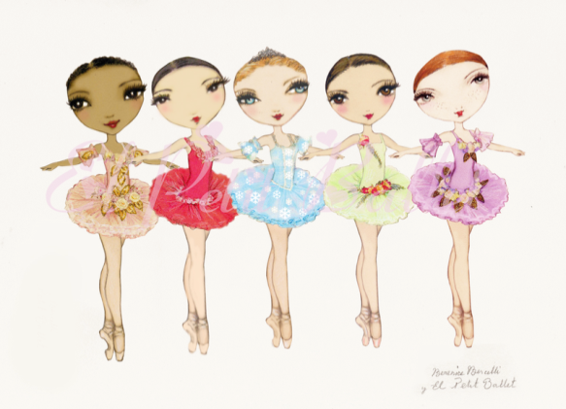
Demanda Insatisfecha
Años | Periodo (X) | Demanda Proyectada (Y) | Oferta Proyectada | Demanda insatisfecha | Participación del 1%
2017 | 10 | 10844 | 545 | 10299 | 102
2018 | 11 | 10985 | 549 | 10436 | 104
2019 | 12 | 11140 | 553 | 10587 | 105
2020 | 13 | 11295 | 557 | 10738 | 107
2021 | 14 | 11450 | 561 | 10889 | 108
2022 | 15 | 11605 | 565 | 11040 | 110

Slide 23

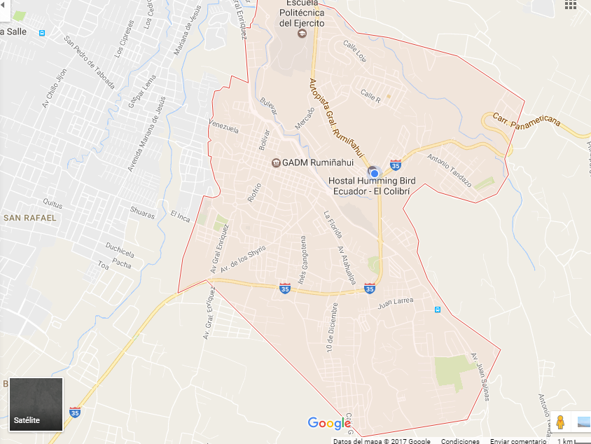
Análisis Técnico
Macro localización

Slide 24
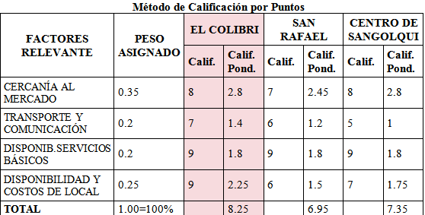
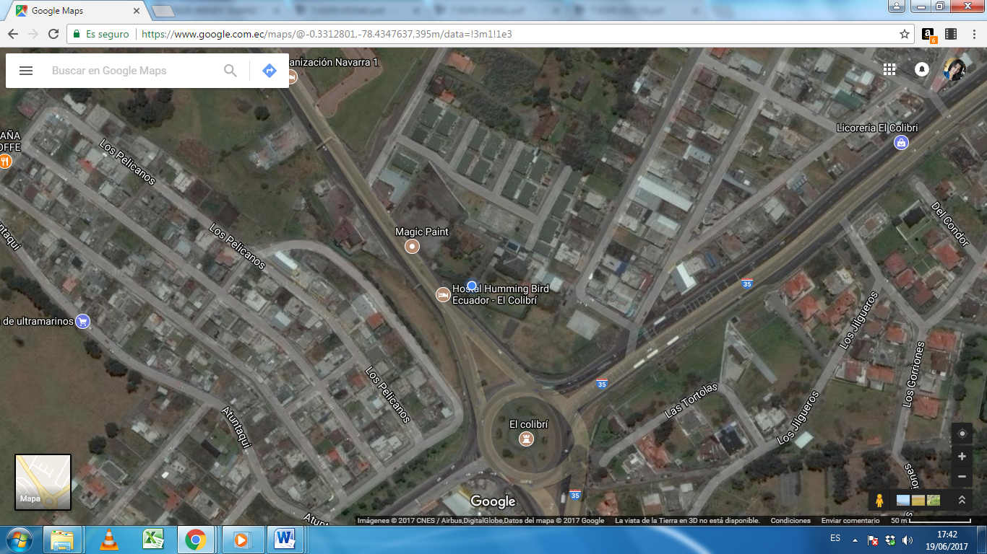
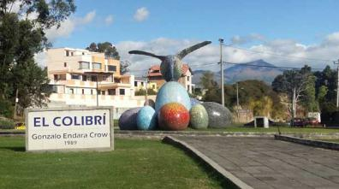
Micro localización

Slide 25
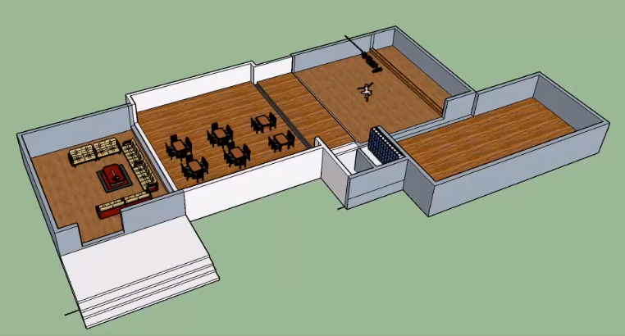

Diseño de Planta

Slide 26

Organización del proyecto
MISIÓN: Somos una institución comprometida con la enseñanza de la expresión dancística, aportando a la formación integral de bailarines profesionales, para fortalecer el desarrollo del arte y cultura del Ecuador.
VISIÓN: Nuestra visión para el año 2027 es ser líderes en el mercado de escuelas de danza clásica contemporánea de la Ciudad de Sangolquí, con reconocimiento a nivel nacional e internacional, impulsando el desarrollo y diversidad del arte ecuatoriano.
Dirección General
Secretaria Administrativa
Contabilidad
Servicio de danza
Comercialización
Aseo

Slide 27
Estudio Económico Financiero
Estado de resultados
Año
Periodo | 0 | 1 | 2 | 3 | 4 | 5
Inversión | $ -12,782.13
Demanda |  | 70 | 75 | 85 | 90 | 102
Precio de venta |  | $ 660.00 | $ 660.00 | $ 660.00 | $ 660.00 | $ 660.00
Ingresos |  | $ 46,200.00 | $ 49,500.00 | $ 56,100.00 | $ 59,400.00 | $ 67,320.00
Gastos administrativos |  | $42,387.56 | $ 44,325.40 | $ 44,325.40 | $ 44,325.40 | $ 44,325.40
Gastos de ventas |  | $480.00 | $ 480.00 | $ 480.00 | $ 480.00 | $ 480.00
Total de gastos |  | $ 42,867.56 | $ 44,805.40 | $ 44,805.40 | $ 44,805.40 | $ 44,805.40
Depreciación |  | $ 705.66 | $ 705.66 | $ 705.66 | $ 512.68 | $ 512.68
UAII |  | $ 2,626.78 | $ 3,988.94 | $ 10,588.94 | $ 14,081.92 | $ 22,001.92
Intereses (-) |  | $1,994.01 | $1,337.85 | $517.51 | $ - | $ -
Utilidad antes de impuesto |  | $ 632.77 | $ 2,651.09 | $ 10,071.43 | $ 14,081.92 | $ 22,001.92
PUT e impuestos |  | $ 213.24 | $ 893.42 | $ 3,394.07 | $ 4,745.61 | $ 7,414.65
UTILIDAD NETA |  | $ 419.53 | $ 1,757.67 | $ 6,677.36 | $ 9,336.31 | $ 14,587.27

Slide 28
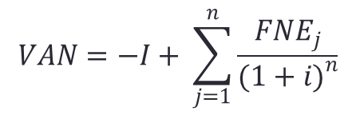
Evaluación Financiera
$$VAN=−I+ \sum_{j=1}^{n}{\frac{{FNE}_{j}}{{(1+i)}^{n}}}$$
AÑO | 0 | 1 | 2 | 3 | 4 | 5
FEO | ($ 12,782.13) | $ 3,119.20 | $ 3,801.18 | $ 7,900.53 | $ 9,848.99 | $ 15,099.95
Saldo Acumulado de Efectivo | ($ 12,782.13) | ($ 9,662.93) | ($ 5,861.75) | $ 2,038.78 | $ 11,887.77 | $ 26,987.72
VAN | $ 8,942.72
TIR= 39%
Periodo de Recuperación= 3 años

Slide 29
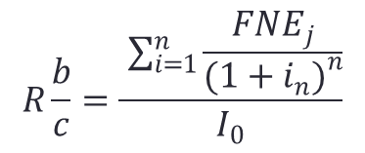
Relación Beneficio Costo
$$R\frac{b}{c}=\frac{ \sum_{i=1}^{n}{\frac{{FNE}_{j}}{{(1+i_{n})}^{n}}}}{I_{0}}$$
 | INVERSIÓN | FNE | FINE ACTUALIZADO | B/C
0 | 12102.13
1 |  | 3119.20 | 2596.74
2 |  | 3801.18 | 2634.44 | 1.70
3 |  | 7900.53 | 4558.38
4 |  | 9848.99 | 4730.75
5 |  | 15099.95 | 6038.08
Sumatoria |  |  | 20558.39

Slide 30
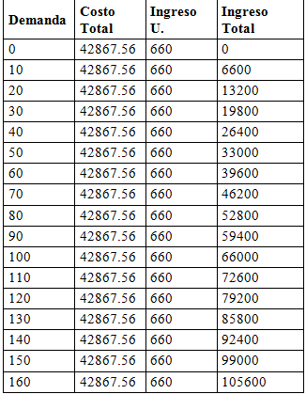

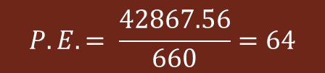

Punto de Equilibrio
$$P.E.=\frac{G.F.}{PVU−GVU}$$
$$P.E.= \frac{42867.56}{660}=64$$

Slide 31


Conclusiones
La creación de una escuela de danza clásica contemporánea en la ciudad de Sangolquí, es un proyecto factible según la investigación de mercado, el análisis técnico, económico y evaluación financiera realizada.
Según el estudio de mercado realizado se determina que si existe demanda por estudiar danza clásica contemporánea en la ciudad de Sangolquí, y por lo tanto una demanda insatisfecha que asegura la rentabilidad del proyecto.
Una vez realizada la investigación del aspecto legal para la creación de una escuela de danza clásica contemporánea, se estipula la constitución como persona natural no obligada a llevar contabilidad, con el permiso de funcionamiento y pago de patente anual según el patrimonio.
En la evaluación financiera se determina un punto de equilibrio de 64 estudiantes para la estabilidad económica del negocio, además existe un valor actual neto positivo, así como tasa interna de retorno y el índice de beneficio costo mayores a cero, lo cual identifica la viabilidad económica y aceptación del proyecto en estudio.

Slide 32

Recomendaciones
Se recomienda aplicar el presente proyecto en la Ciudad de Sangolquí, para la generación de fuentes de trabajo, y el desarrollo de la expresión dancística.
Es recomendable realizar un reclutamiento de docentes con experiencia, y la evaluación periódica del talento humano, además de identificar los puntos débiles del proceso, y consecuentemente efectuar los cambios que garanticen la eficiencia del servicio.
Es preciso realizar la evaluación financiera de manera constante para determinar la rentabilidad del negocio, y realizar los ajustes necesarios para la sostenibilidad del mismo.

Slide 33

GRACIAS POR SU ATENCIÓN

